Slide 2
Край Русского Севера, который питает маленькие и большие притоки Северной Двины, знаменит не только лесами, пушниной и полезными ископаемыми, но и своими умельцами – народными мастерами, способными при помощи нехитрых приспособлений вырезать замечательные изделия из дерева – ковши, чаши, блюда, люльки, санки, хлебницы, бураки и жбаны, а затем расписать их красками, причём в каждой местности делали это по-своему, но везде одинаково хорошо. Искусствоведы потом описали разные центры народных промыслов и дали им названия: верхнеустюгская, пучугская, ракуловская, бороковская, но самой первой стоит пермогорская роспись

Slide 3
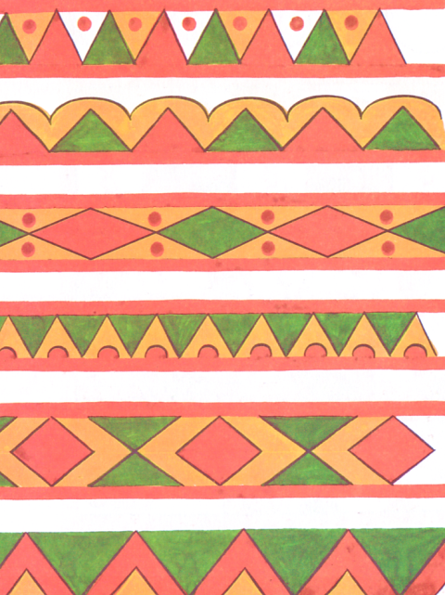
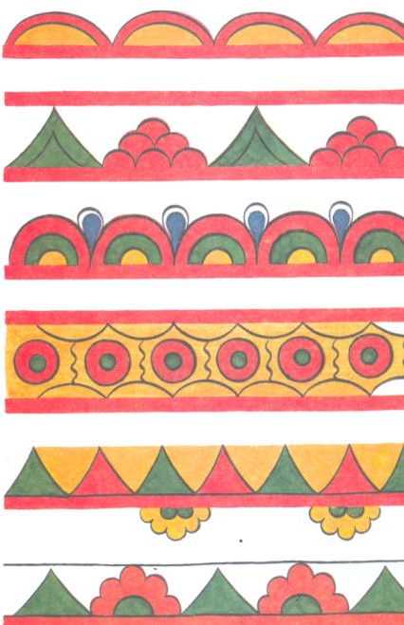
Цветовая гамма

Slide 4
Цветовая гамма

Slide 5
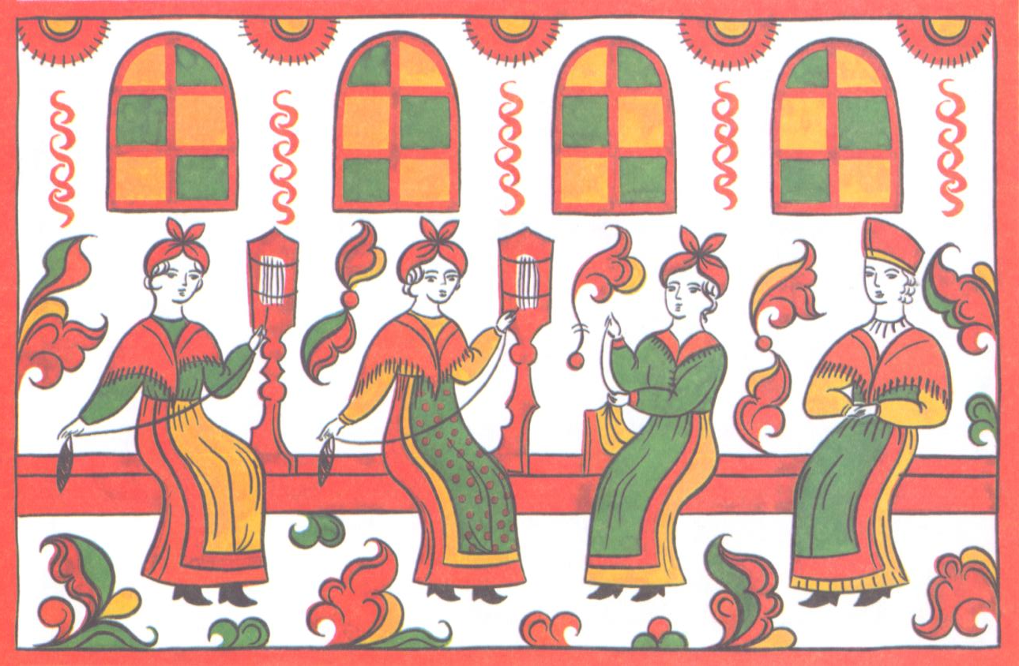
Бытовые сцены на предметах «Весёлые супрядки»

Slide 6
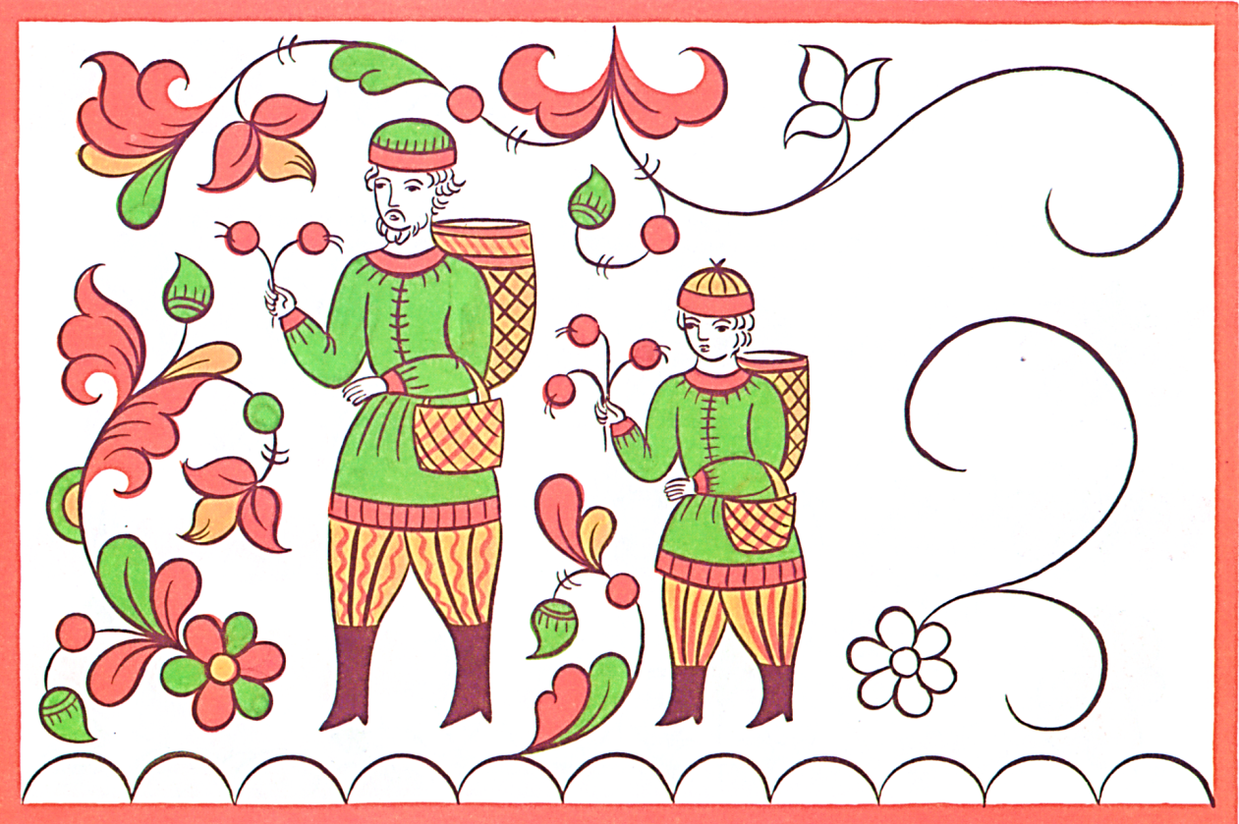
Бытовые сцены на предметах «По грибы, по ягоды»

Slide 7
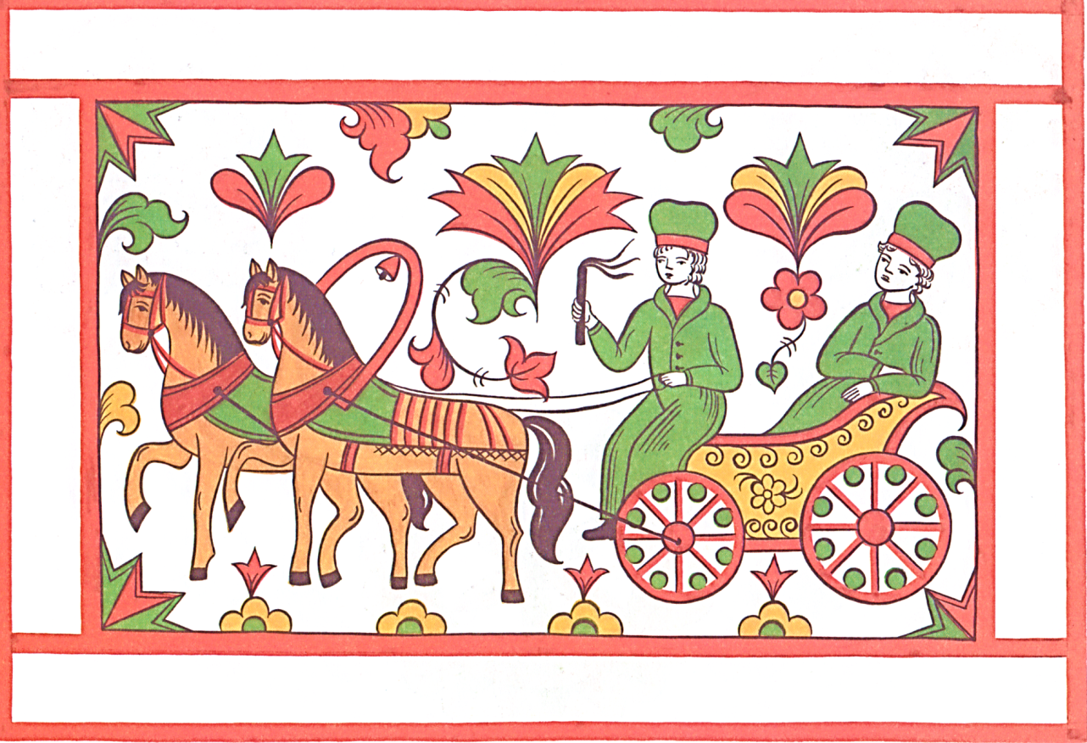
Бытовые сцены на предметах «Праздничный выезд»

Slide 8
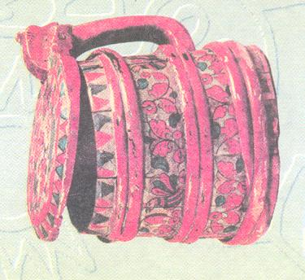
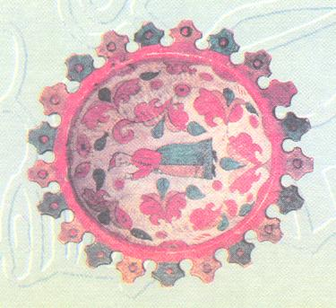
Пермогорская роспись

Slide 9
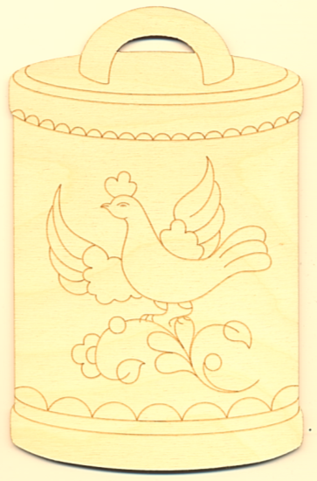
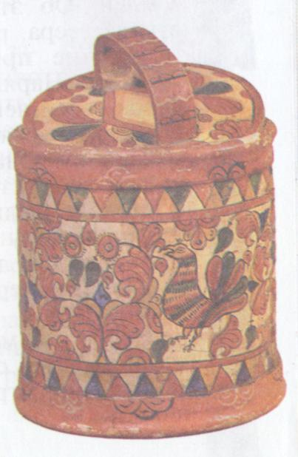
Роспись Туеса

Slide 10
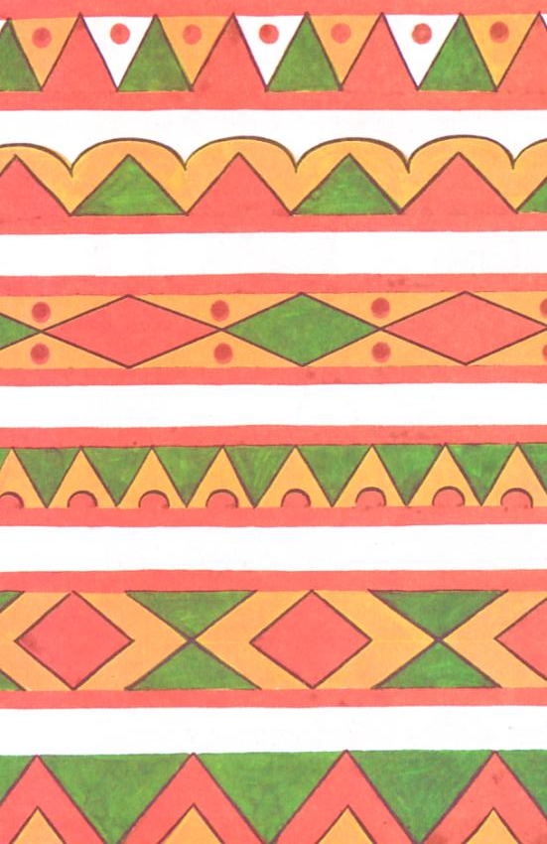
Элемент росписи «Геометрические узоры»

Slide 11
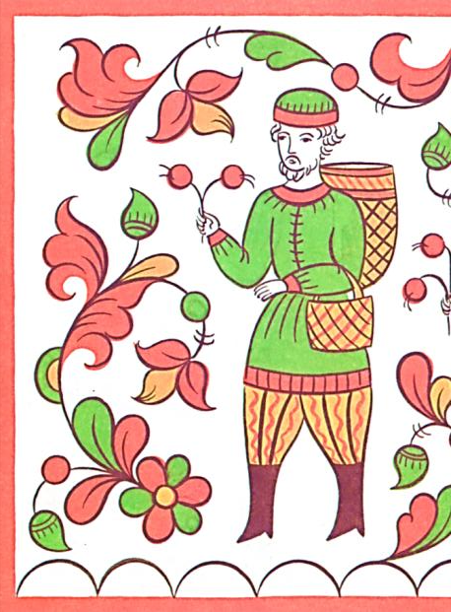
Торжественное чаепитие
Средний ярус туеса заполняется бытовой сценой
Весёлые супрядки

Slide 12
Верхний ярус туеса заполняется растительным узором, узором в круге, птицами и т.д.

Slide 13
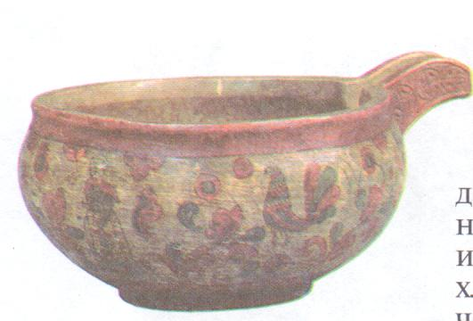
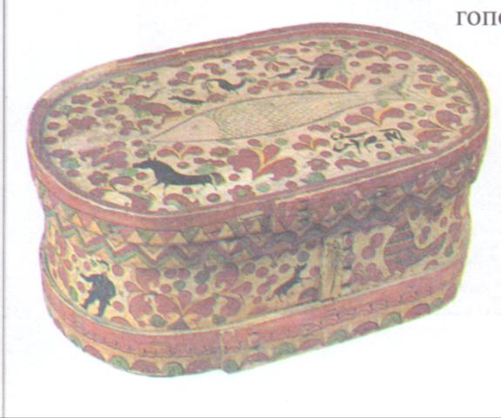
Работа мастеров
Бурак
Ковш-черпак
Хлебница

Slide 14
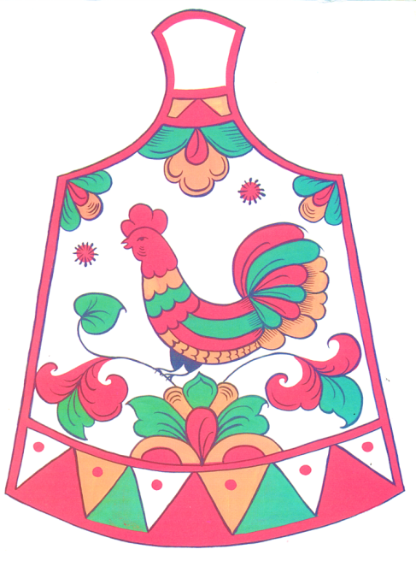
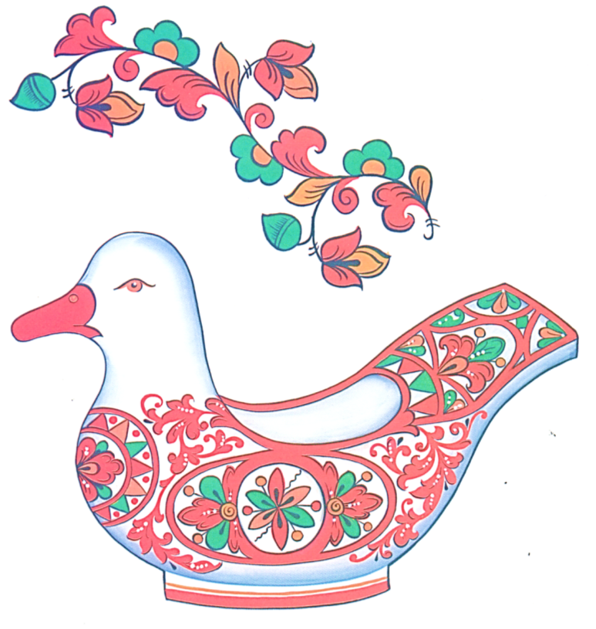
Самостоятельная
работа

Slide 15
Домашняя работа выполнить роспись прялки пермогорской росписью

